Slide 1
Лаборатория №20
Презентация по защите проекта

Slide 2
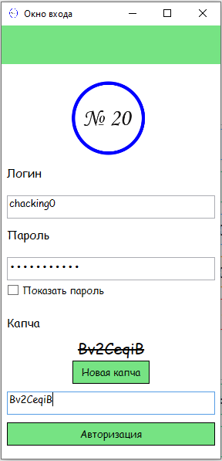
Окно входа
При запуске приложения пользователю требуется ввести логин и пароль, после ввода неверных потребуется ввести капчу, а после последующего провального входа произойдёт блокировка на 10 секунд.

Slide 3
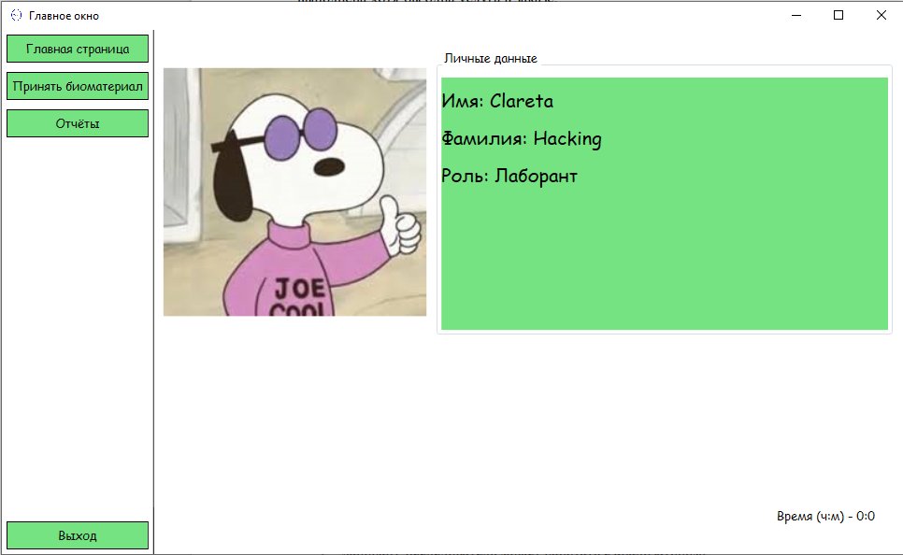
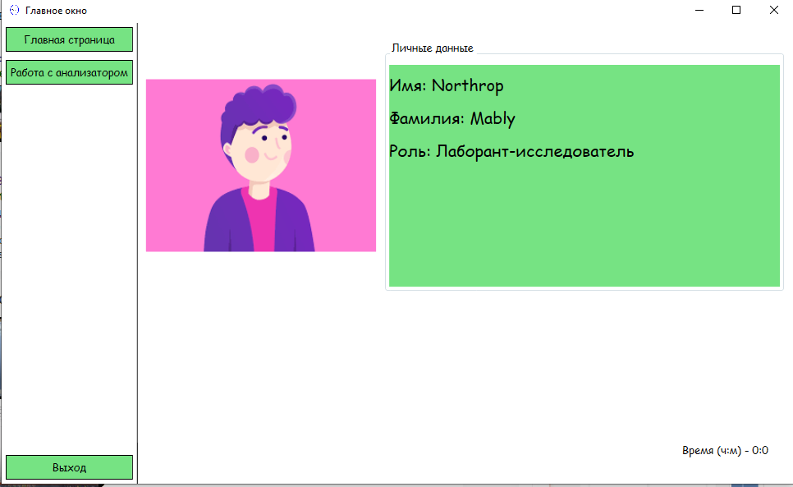
Главное окно
После ввода верных данных открывается главное окно, в зависимости от роли пользователя
Лаборант
Лаборант-исследователь

Slide 4
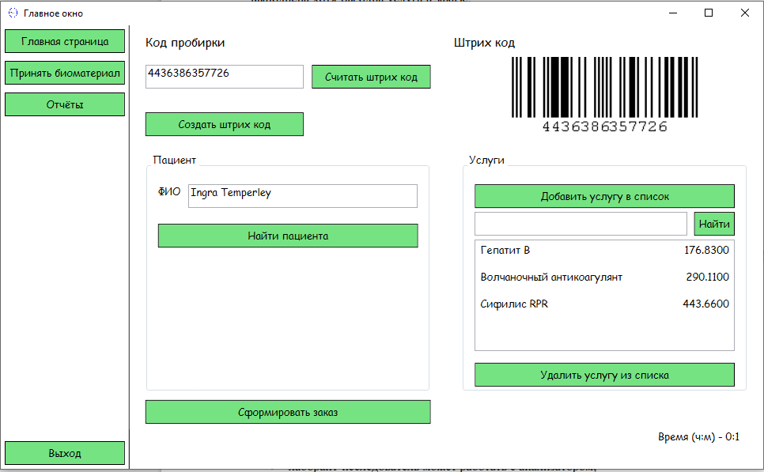
Приём биоматериала
Лаборант может принять биоматериал. Для этого лаборант должен ввести штрих-код, добавить пациента и услуги.

Slide 5
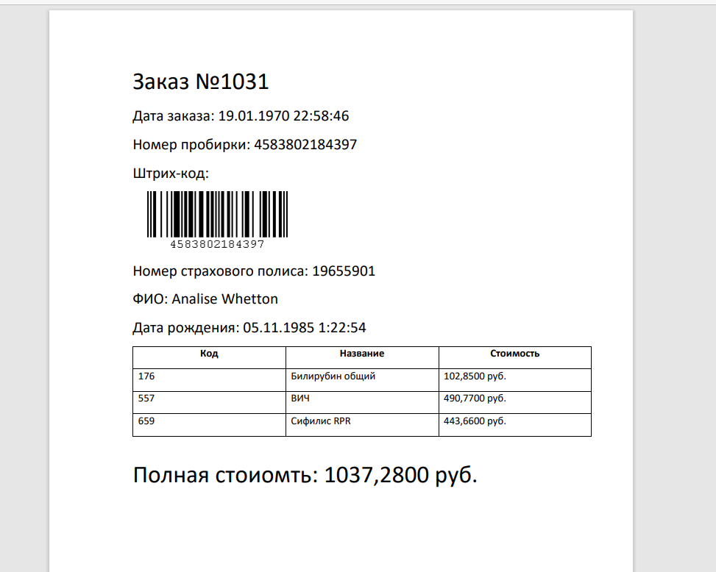
Приём биоматериала
После нажатия кнопки Принять биоматериал создаётся электронный документ в формате PDF, содержащий информацию о заказе.

Slide 6
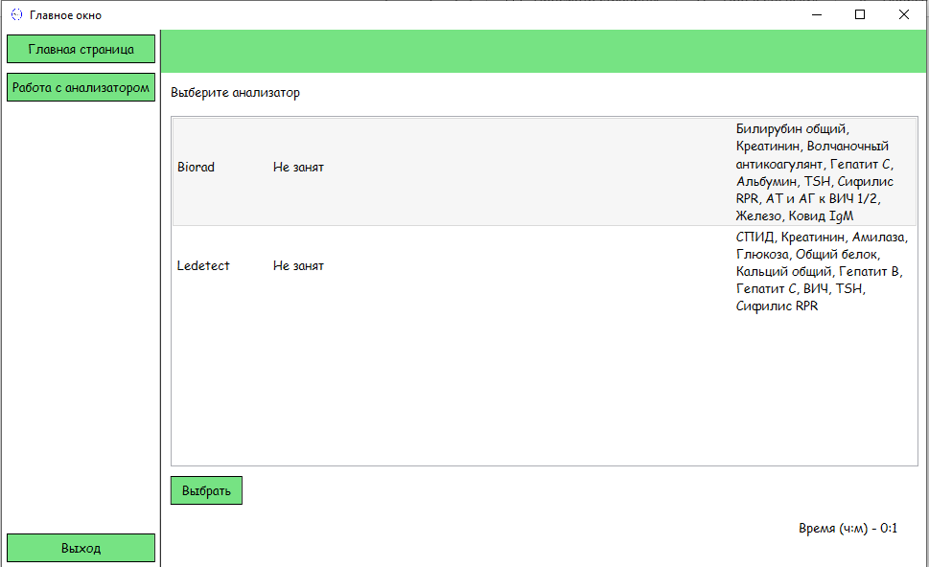
Работа с анализатором
Лаборант-исследователь может отправлять биоматериал на исследование на анализатор. В этой отображены анализаторы и доступные им услуги

Slide 7
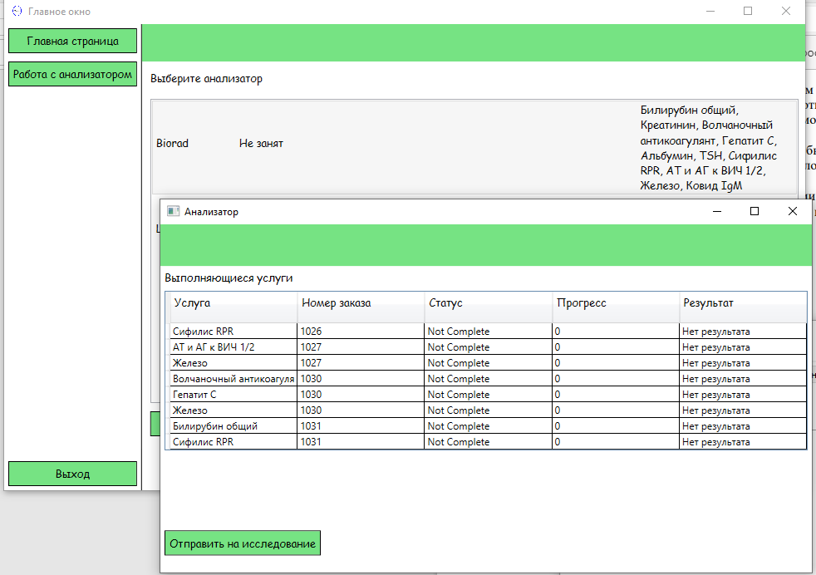
Работа с анализатором
После выбора анализатора открывается окно, в котором перечислены невыполненные услуги. Лаборанту требуется выбрать услугу на исследование.

Slide 8
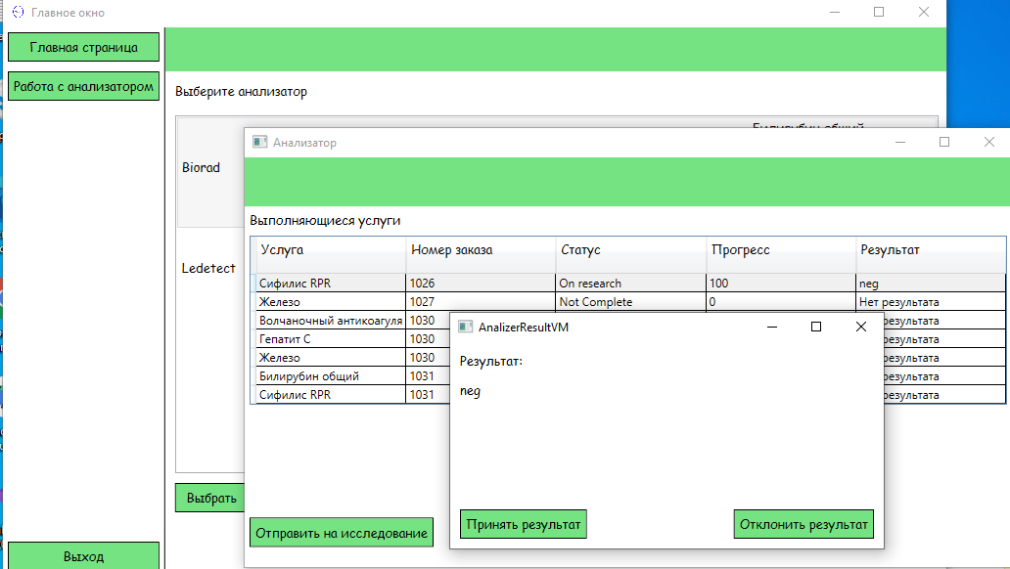
Работа с анализатором
После отправки услуги на исследование она переходит в анализатор, после исследования приходит результат.

Slide 9
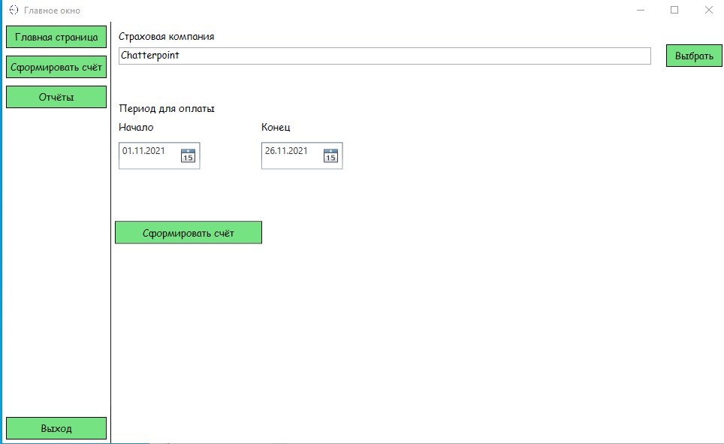
Счёт на страховую компанию
Бухгалтер может сформировать счёт на страховую компанию. Для этого ему требуется выбрать страховую компанию и период для оплаты.

Slide 10
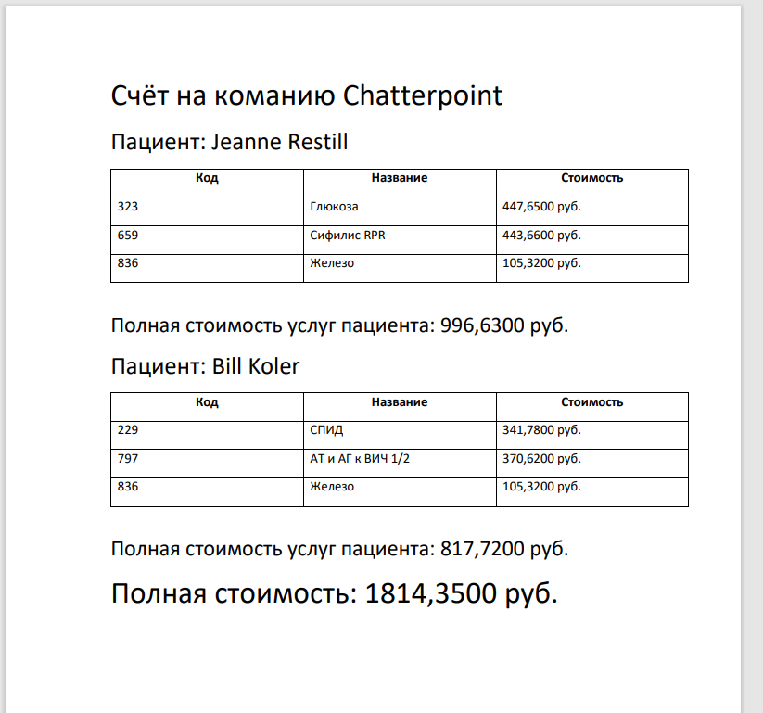
Счёт на страховую компанию
После нажатия на кнопку Сформировать счёт, создастся электронный документ, содержащий информацию о счёте.

Slide 11
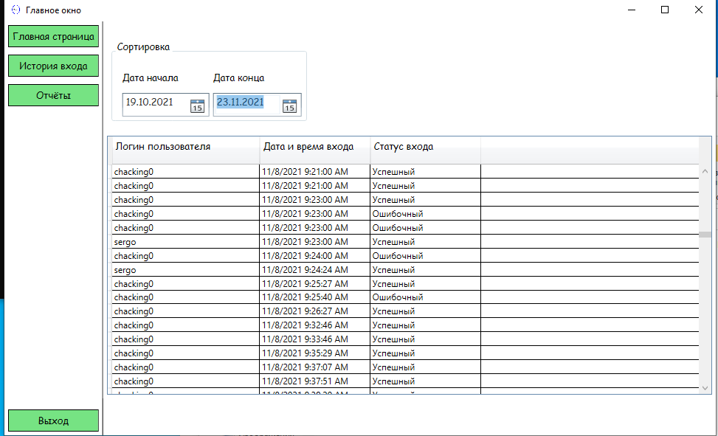
История входа
Администратор может просмотреть историю входа пользователей.

Slide 12
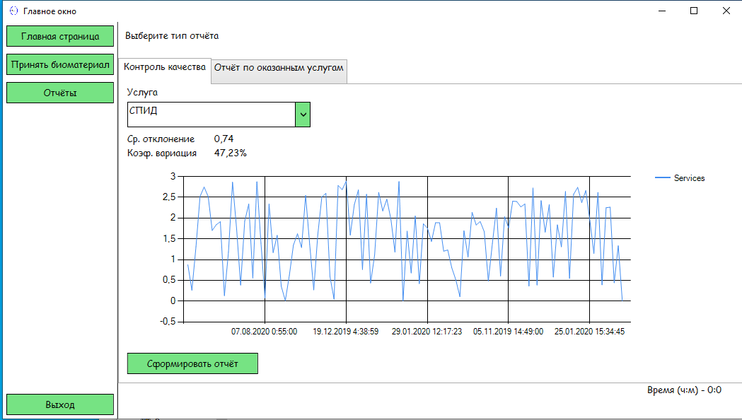
Отчёты
Лаборант, бухгалтер и администратор могут создавать отчёты. Для отчёта контроль качества на форме требуется выбрать услугу и нажать кнопку Сформировать отчёт.

Slide 13
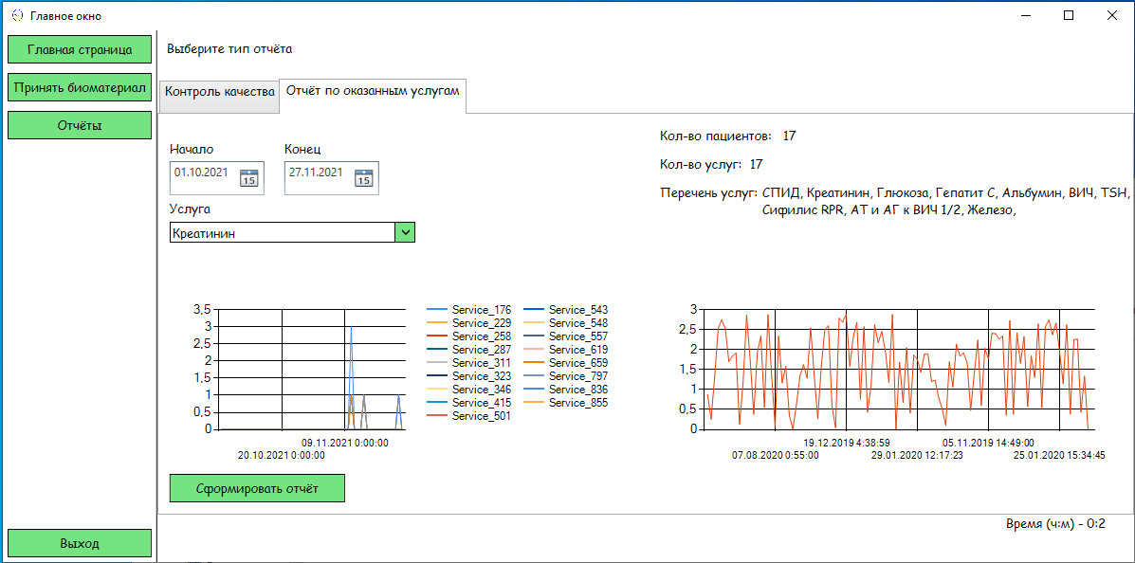
Отчёты
Для отчёта по оказанным услугам требуется выбрать услугу и период.

Slide 14
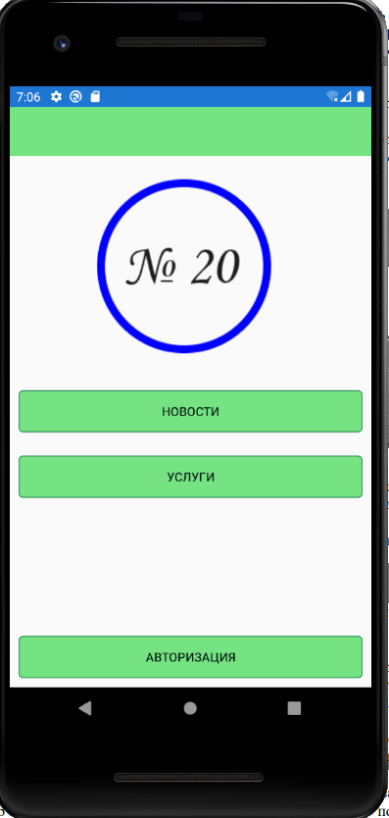
Мобильное приложение
Для пациентов доступно мобильное приложение.

Slide 15
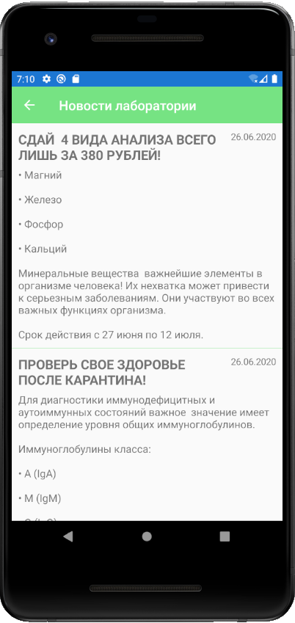
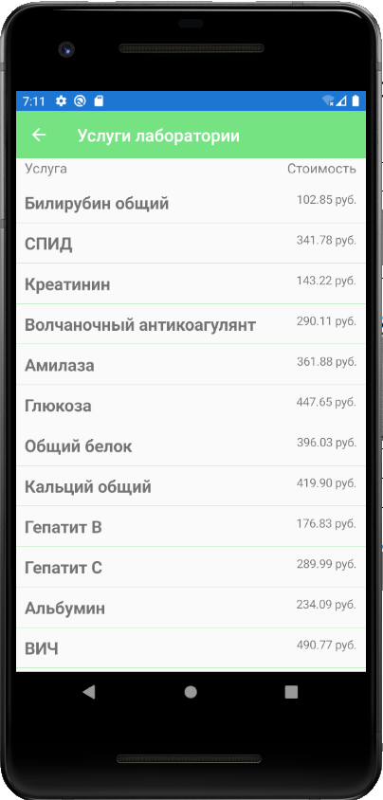
Возможности приложения
Пациент может посмотреть новости и услуги лаборатории

Slide 16
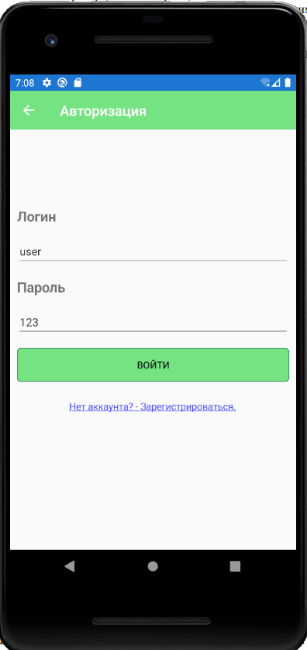
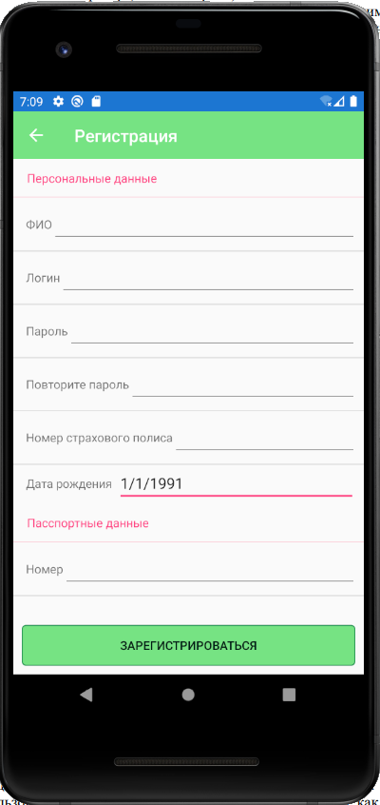
Авторизация и регистрация
Пациент может авторизоваться и зарегистрироваться в приложении.

Slide 17
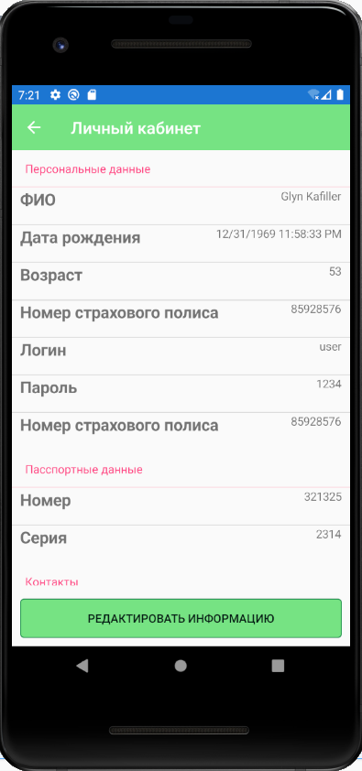
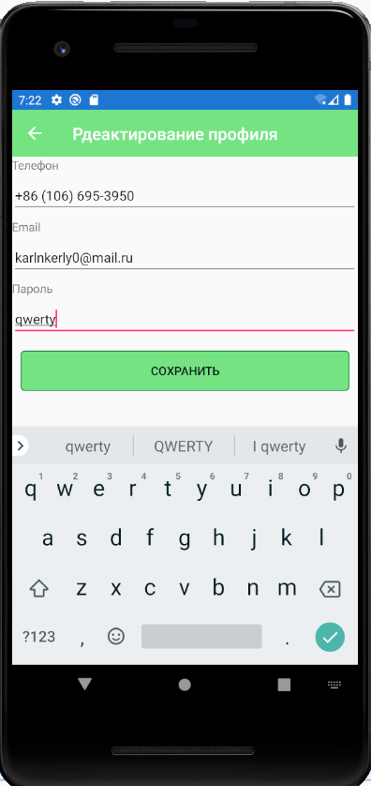
Личный кабинет
Пациент после авторизации может зайти в личный кабинет и просмотреть свою информацию. Также пациент может изменить свой телефон, почту и пароль.

Slide 18
Подведём итоги
Приложение Лаборатория №20 позволит автоматизировать процесс работы с биоматериалом, формировать электронные отчёты и документы. А благодаря мобильному приложению пациенты могут узнать актуальную информацию о лаборатории, не приходя лично.

